Slide 1
Thứ tư ngày 17 tháng 11 năm 2021
Toán:

Slide 2
KHỞI ĐỘNG

Slide 3
1. Nêu mối quan hệ giữa hai đơn vị đo độ dài liền nhau?
- Đơn vị lớn gấp 10 lần đơn vị bé hơn tiếp liền.
1
- Đơn vị bé bằng hoặc bằng 0,1 đơn vị lớn hơn tiếp liền.
10
2. Viết số thập phân thích hợp vào chỗ chấm:
a. 35 m 23 cm = ..…. m
35,23
b. 14m 7cm = …… m
14,07

Slide 4
Thứ tư ngày 17 tháng 11 năm 2021
Toán:
VIẾT CÁC SỐ ĐO KHỐI LƯỢNG
DƯỚI DẠNG SỐ THẬP PHÂN

Slide 5
Ôn tập bảng đơn vị đo khối lượng
Lớn hơn ki-lô-gam |  |  | Ki-lô-gam | Bé hơn ki-lô-gam
tấn
tạ
yến
kg
hg
dag
g
1 tấn
1 tạ
1 yến
1kg
1hg
1dag
1g
1
= … yến
10
10
= … dag
= … tạ
10
= … kg
= … hg
10
= … g
10
10
= … dag
1
1
1
10
1
1
= … tấn
= … tạ
= … yến
= … kg
= … hg
10
10
10
10
10
Nhận xét: Hai đơn vị đo khối lượng liền nhau: - Đơn vị lớn gấp 10 lần đơn vị bé.
1
Đơn vị bé bằng đơn vị lớn.
10

Slide 6
Quan hệ giữa các đơn vị đo khối lượng thường dùng:
1
0,001
1 kg = ……... tấn = ……… tấn
1000
1
1 tạ = …….. tấn = …… tấn
0,1
10
1
0,01
1 kg = ……… tạ = …….. tạ
100
1
0,001
1g = ……… kg = ……… kg
1000

Slide 7
KHÁM PHÁ

Slide 8
Lớn hơn ki-lô-gam |  |  | Ki-lô-gam | Bé hơn ki-lô-gam
tấn | tạ | yến | kg | hg | dag | g
Ví dụ: Viết số thập phân thích hợp vào chỗ trống:
Ví dụ: Viết số thập phân thích hợp vào chỗ trống:
5 tấn 132kg = ……… tấn
132
Cách làm: 5 tấn 132 kg = tấn
= 5,132 tấn
5
1000
Vậy: 5 tấn 132 kg = 5,132 tấn

Slide 9
Lớn hơn ki-lô-gam |  |  | Ki-lô-gam | Bé hơn ki-lô-gam
tấn | tạ | yến | kg | hg | dag | g
Ví dụ: Viết số thập phân thích hợp vào chỗ trống:
Ví dụ: Viết số thập phân thích hợp vào chỗ trống:
5 tấn 32kg = ……… tấn
32
Cách làm: 5 tấn 32 kg = tấn
= 5,032 tấn
5
1000
Vậy: 5 tấn 32 kg = 5,032 tấn

Slide 10
LUYỆN TẬP

Slide 11
Bài 1: Viết số thập phân thích hợp vào chỗ trống.
Bài 1: Viết số thập phân thích hợp vào chỗ trống.
a. 4 tấn 562 kg = ……… tấn;
4,562
3,014
b. 3 tấn 14 kg = ……… tấn;
12,006
c. 12 tấn 6 kg = ……… tấn ;
0,500
d. 500 kg = ……… tấn.
0,5

Slide 12
Bài 2: Viết các số đo sau dưới dạng số thập phân:
a) Có đơn vị đo là ki-lô-gam:
b) Có đơn vị đo là tạ:
2kg 50g
= ……… kg
2 tạ 50kg
= ……… tạ
45kg 23g
= ……… kg
3 tạ 3kg
= ……… tạ
10kg 3g
= ……… kg
34kg
= ……… tạ
500g
= ……… kg
450kg
= ……… tạ
LÀM TẠI NHÀ BÀI 2

Slide 13
Bài 3: Trong vườn thú có 6 con sư tử. Trung bình mỗi ngày một con ăn hết 9 kg thịt. Hỏi cần bao nhiêu tấn thịt để nuôi số sư tử đó trong 30 ngày?
Bài 3: Trong vườn thú có 6 con sư tử. Trung bình mỗi ngày một con ăn hết 9 kg thịt. Hỏi cần bao nhiêu tấn thịt để nuôi số sư tử đó trong 30 ngày?
Tóm tắt:
1 ngày: 1 con sư tử ăn: 9 kg thịt
30 ngày: 6 con sư tử ăn: tấn thịt ?

Slide 14
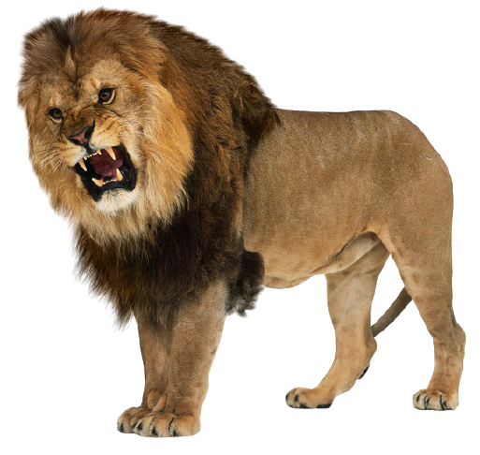
1
2
3
4
5
6
1 ngày
30 ngày
9kg thịt
?kg thịt

Slide 15
1
2
3
4
5
6
1 ngày
9kg thịt
?kg thịt

Slide 16
Bài giải
Cách 1
Cách 2:
1 con sư tử ăn trong 30 ngày số kg thịt là:
6 con sư tử ăn trong 1 ngày số kg thịt là:
9 x 30 = 270 (kg)
9 x 6 = 54 (kg)
6 con sư tử ăn trong 30 ngày số kg thịt là:
6 con sư tử ăn trong 30 ngày số kg thịt là:
270 x 6 = 1620 (kg)
54 x 30 = 1620 (kg)
Đổi 1620 kg = 1,62 tấn
Đổi 1620 kg = 1,62 tấn
Đáp số : 1,62 tấn
Đáp số : 1,62 tấn

